Slide 1
1F
2F

Slide 2


목표

Slide 3
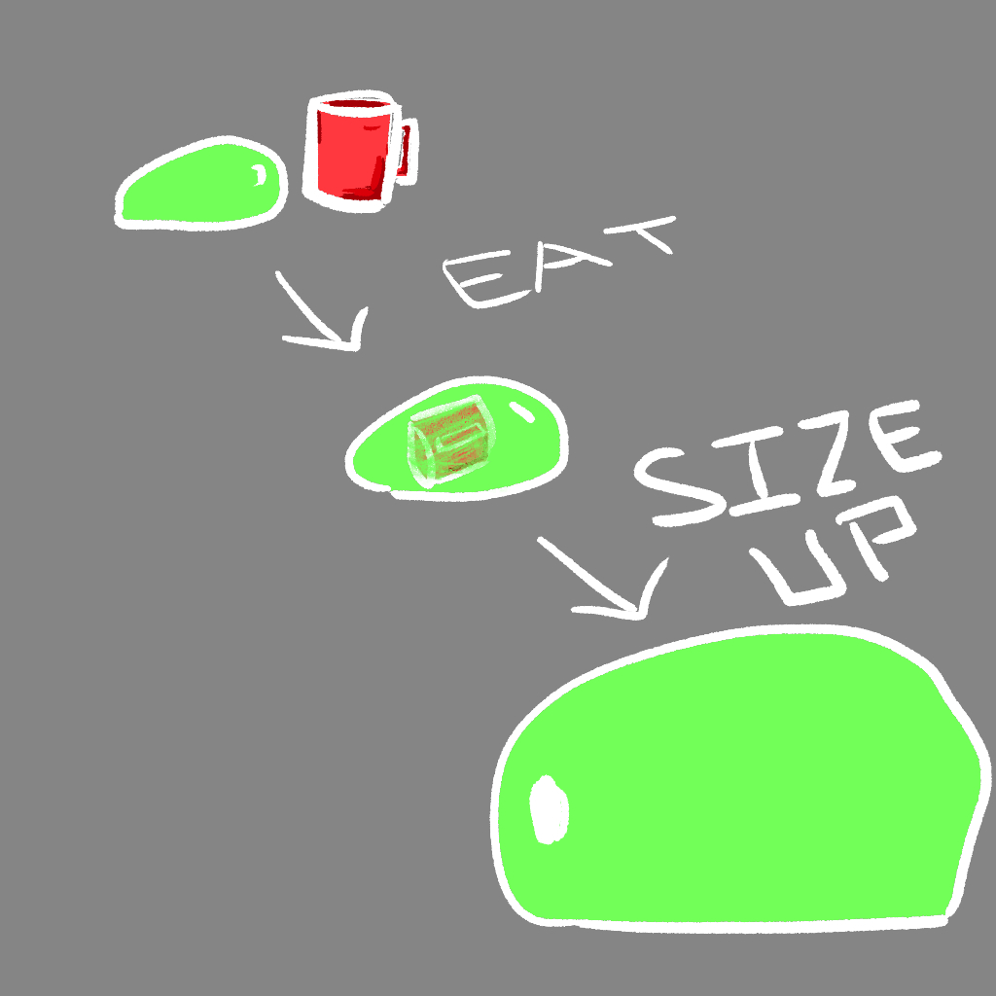
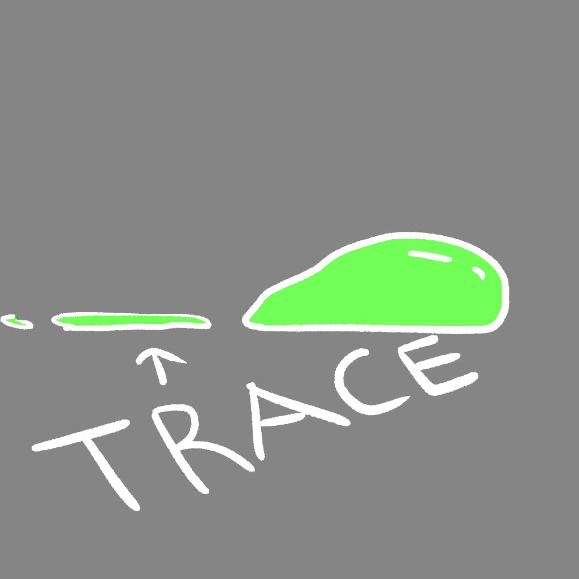
슬라임 특징
성장
추적

Slide 4
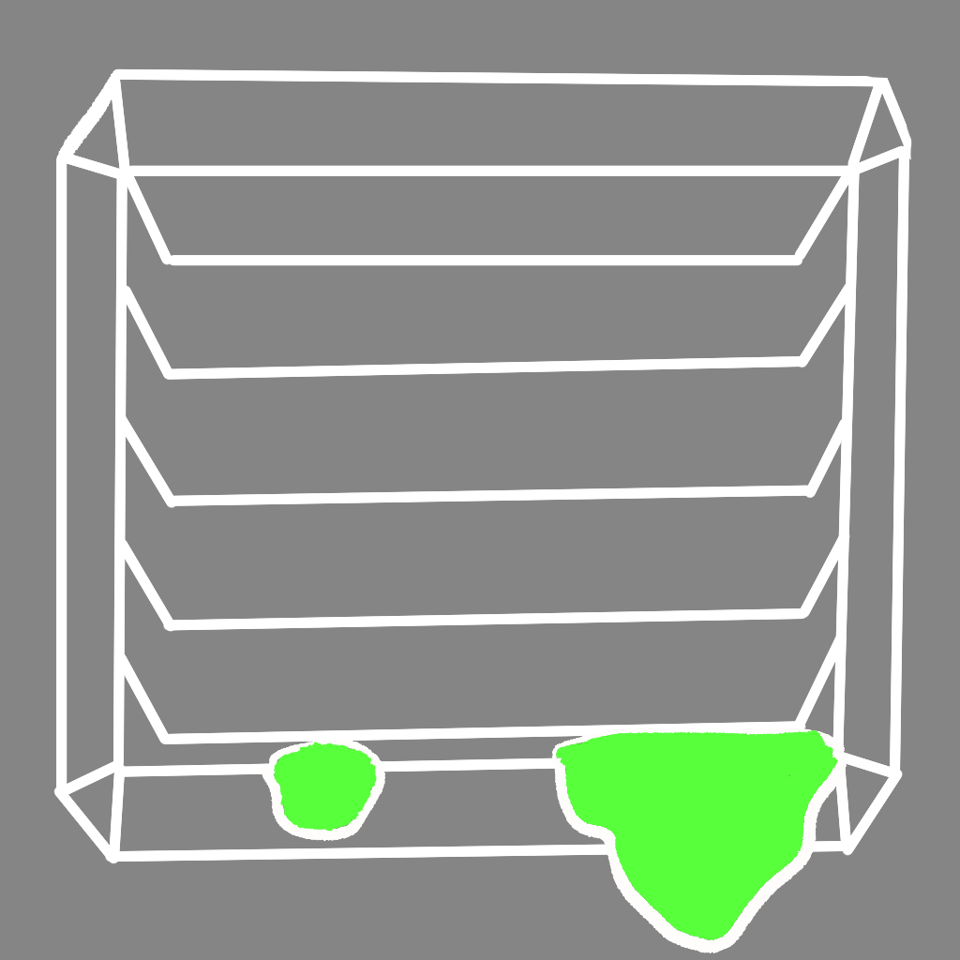
슬라임 이동
터널 전체 이미지
통로
추적

Slide 5
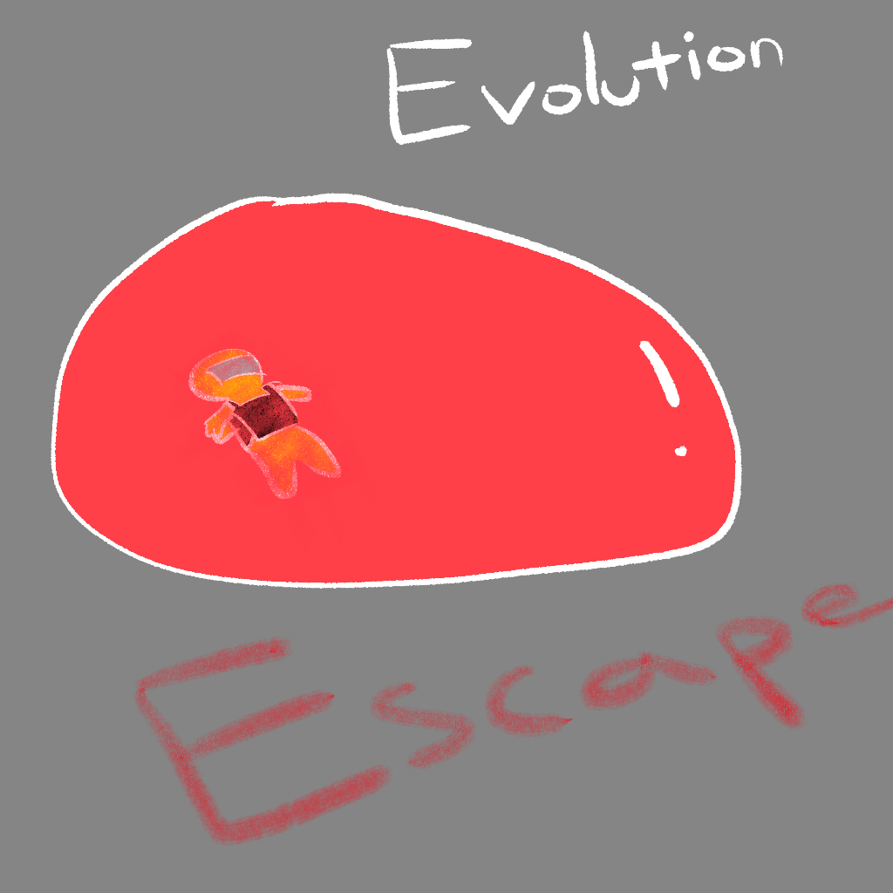

탈출
성장
탈출

